Slide 1
Staatliches Gymnasium Rohr

Slide 2
Kontakt mit der Schule
Infoportal: Elternportal (z.B. Krankmeldung…) Vertretungsplan
Dienstliche E-Mail der Lehrkräfte, Telefon
ByCS, Visavid (Videokonferenzen, Chat, Dokumente..)

Slide 3
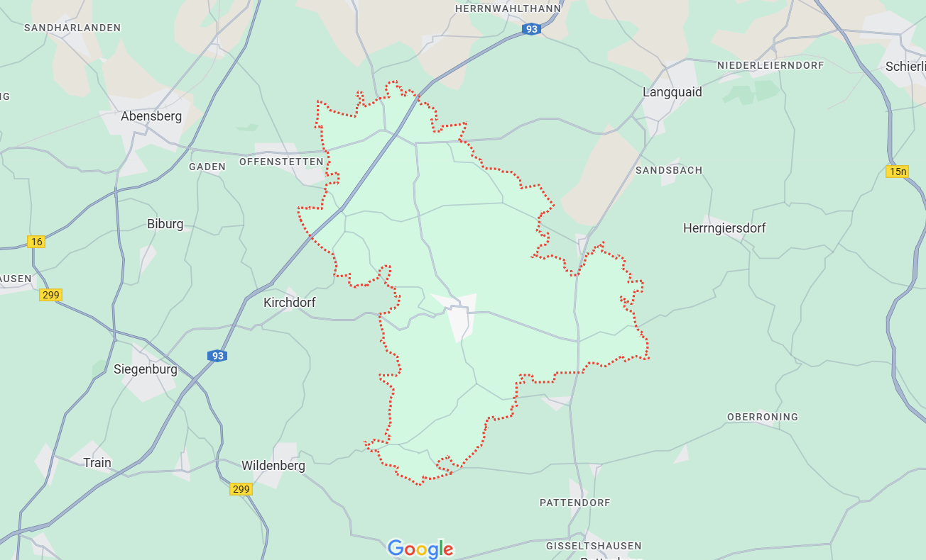
Einzugsgebiet

Slide 4
Sicherer Schulweg
Busse von
Montag bis Freitag:
Linienverkehr
Schulbusse

Slide 5
Schulzweige
Musisch
Sprachlich
Naturwissenschaftlich
- technologisch
Englisch + Latein
Latein + Englisch
Englisch/Latein/Französisch
Latein/Englisch/Französisch
Englisch + Französisch
Englisch + Latein
Latein + Englisch

Slide 6
ca. 450 Schülerinnen und Schüler
Persönlicher, menschlicher Kontakt
Wahlmöglichkeiten
z.B. Leistungsfach auch in Sport, Musik möglich

Slide 7
Ausstattung 1
Sportanlagen/Turnhalle
Eigene Aula
Innenhof als Pausenbereich
Bücherei
Zahlreiche Leihinstrumente
Umfangreiche Sammlungen

Slide 8
Ausstattung 2
2 Computerräume
Alle Klassenzimmer und Fachräume mit digitalen Tafeln

Slide 9
Mensa mit Pausenverkauf
Pausenverkauf:
9.30 bis 9.45 Uhr
11.15 bis 11.35 Uhr
Mittagessen:
13.00 bis 13.45 Uhr
große Auswahl (auch vegetarisch)
Salat/Hauptspeise/Nachtisch
1,00 €/4,50-5,50 €/1,00 €

Slide 10
Schulentwicklung
In Planung:
Klassenleiterteam und Klassenstunde
Mobbingprävention
Schulverfassung
Selbstgesteuertes Lernen
Projekttage
…

Slide 11
Extras für die 5.Klassen
Tutoren
Veranstaltungen
z.B. Fasching
Intensivierungsstunden in Kernfächern
Individuelle Förderung
Zusammenarbeit mit GS
„Lernen lernen“ (geplant)
Schullandheim zum Kennenlernen

Slide 12
Offenes Ganztagesangebot
Kooperation mit der AWO Kelheim (geplant)
Beitrag 5,00€ pro Wochentag pro Monat
für Getränke und kleine Snacks (Obst …)
Mo bis Do, davon mindestens 2 Tage
Mittagessen
Hausaufgabenbetreuung
Freizeitangebote (Leseecke, Kicker, Brettspiele…)
Schüler helfen Schülern (Tutoren …)
Wahlunterricht (nach Möglichkeit)
Anmeldung für 1 Jahr verbindlich
Beratungsangebot am Tag der offenen Tür

Slide 13
Stundenplan 5. Klasse
Beispiel NTG/SG
Montag | Dienstag | Mittwoch | Donnerstag | Freitag
E1/L1 | Intensivierung | E1/L1 | M | K/Ev/Eth
D | M | NuT | M | E1/L1
NuT | K/Ev/Eth | Geo | E1/L1 | D
Geo | D | Mu | E1/L1 | D
Ku | NuT | D | Sport | M
Ku | Intensivierung | Sport | Sport | Mu

Slide 14
Stundenplan 5. Klasse
Beispiel musisches Gymnasium
Montag | Dienstag | Mittwoch | Donnerstag | Freitag
E1/L1 | Intensivierung | E1/L1 | M | K/Ev/Eth
D | M | NuT | M | E1/L1
NuT | K/Ev/Eth | Geo | E1/L1 | D
Geo | D | Mu | E1/L1 | D
Ku | NuT | D | Sport | M
Ku | Intensivierung | Instrument | Sport | Mu

Slide 15
Instrumentalunterricht
2 Möglichkeiten:
Kleingruppen (2-3 SuS) – kostenfrei
Instrumente je nach Musiklehrer
Einzelunterricht – mit Zuzahlung
in Kooperation mit Musikschulen

Slide 16
Knotenpunkte
JGS 5:
Zweigwahl musisch oder NTG/SG
Wahl der ersten Fremdsprache Latein oder Englisch
JGS 6:
Wahl der zweiten Fremdsprache Latein, Englisch oder Französisch
JGS 8:
Zweigwahl NTG oder Sprachlich

Slide 17
Wahlunterricht für Unterstufe
In Planung:
Chor
Orchester
Sport
Naturwissenschaft

Slide 18
Was ist für die höheren Klassen geboten
Schulsanitäter
Tanzkurs
…

Slide 19
Wettbewerbe
In Planung:
Sport
Jugend debattiert
Jugend forscht oder vergleichbar
Mathematik: Bundeswettbewerb
Känguru
Vorlesewettbewerb

Slide 20
Förderangebote
Individuelle Lernförderung in allen Kernfächern
geplant durch:
    Intensivierungsstunden
Nachhilfesystem
Schullaufbahnberatung
Unterstützung durch Schulpsychologen

Slide 21
Fahrten
5 Schullandheim
7/8 Skilager
Konzerte
Theater
Universität…
Weitere Fahrten in Absprache mit den Schulgremien:
Erarbeitung eines Fahrtenkonzepts

Slide 22
Gäste in der Schule
Autorenlesung, Englisches Theater, Reptilienschau, Vorträge, Berufsinformationsabend, Weihnachtsbasar

Slide 23
Konzerte
Verschiedene Konzerte
besonders durch Schülerinnen und Schüler des musischen Zweigs

Slide 24
Anmeldetermine
Montag, 5.5.2025
bis
Freitag, 9.5.2025

Slide 25
Fragen
Bei Fragen kontaktieren Sie bitte die Schule
08783/960072
www.gymnasium-rohr.de
Sekretariat des JNG:
sekretariat@jngrohr.de

Slide 26
Herzlich willkommen am
Staatlichen Gymnasium Rohr

